Slide 1
Presentazione del Corso di formazione su CV e Piattaforma per l’intermediazione
Elio Pasca
Bologna 3 e 11 marzo 2015

Slide 2
Gli strumenti del Progetto
AlmaOrièntati
studenti
università
lavoro)
AlmaDiploma
Curriculum Vitae
studenti
Banca dati online dei CV dei diplomati (facilita il loro accesso nel mondo del lavoro)
Profilo Orientativo d’Istituto (iniziative mirate di orientamento)
Profilo Orientativo Personale (orientamento in uscita:
scuole
Piattaforma per l’intermediazione (banca dati dei CV dei propri diplomati)
studenti
Valutazione dell’esperienza scolastica
scuole
Autovalutazione del Piano dell’Offerta Formativa (si integra con le indagini post-diploma)
scuole
Orientamento in entrata

Slide 3
Attività di intermediazione: normativa di riferimento
La legge “Biagi” (276/2003) ha introdotto cinque tipologie di attività di mediazione tra domanda e offerta di lavoro, fra cui le agenzie di intermediazione;
queste per operare sul mercato devono soddisfare determinati requisiti di legge e ricevere l’autorizzazione del Ministero del Lavoro;
L’art. 29 della legge 111/2011 offre agli Istituti secondari superiori e alle università la possibilità di operare come agenzie di intermediazione senza dover soddisfare i requisiti previsti dalla legge “Biagi”, ma semplicemente inviando al Ministero del Lavoro una comunicazione di inizio attività.

Slide 4
Condizioni per lo svolgimento dell’attività di intermediazione
Gli istituti che intendono svolgere attività di intermediazione devono soddisfare 4 condizioni
(vedi circolare congiunta del MIUR e del Ministero del Lavoro del 4/8/2011 e DML 20/09/2011):
Inviare comunicazione di inizio attività per l’iscrizione all’Albo informatico del Ministero del Lavoro;
pubblicare e rendere accessibili gratuitamente sul sito istituzionale i curricula dei propri studenti dell’ultimo anno di corso e dei diplomati fino ad almeno 12 mesi dopo il conseguimento del titolo di studio;
stabilire l’interconnessione alla Borsa Continua nazionale del Lavoro tramite il portale cliclavoro ed inviare periodicamente tutte le informazioni richieste per il monitoraggio, secondo le modalità stabilite da apposito DM;
Svolgere l’attività di intermediazione senza nuovi o maggiori oneri finanziari per l’istituto.

Slide 5
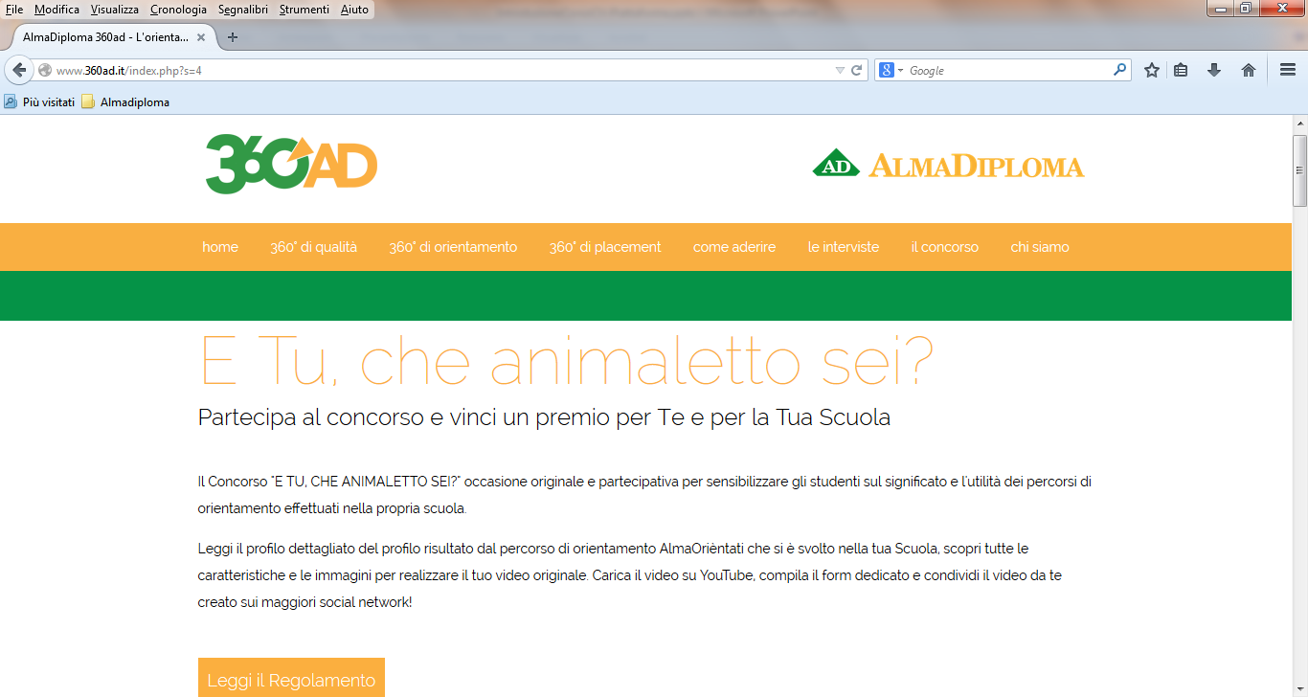
Campagna di Comunicazione – Concorso studenti
www.360AD.it
E Tu che animaletto sei?

Slide 6
Programma del Corso 1 (segue)
Presentazione del Corso e normativa di riferimento
Funzionamento della Piattaforma
dott. Simone Pescerelli
Risposte alle domande dei partecipanti
3. Testimonianza di utilizzo della Piattaforma in una realtà scolastica
Prof. Maurizio Serafin – ITIS Sarrocchi di Siena
4. Testimonianza di un istituto che opera come Agenzia di intermediazione per l’impiego
Prof. Mario Destro – Polo Scolastico di Adria
…..

Slide 7
Programma del Corso
5. Compilazione del Curriculum Vitae
dott.ssa Eleonora Bonafè
6. Il CV come attività didattica
Prof. Maurizio Serafin – ITIS Sarrocchi di Siena
Risposte alle domande dei partecipanti
7. Prospettive di sviluppo del CV nell’ottica della valorizzazione delle competenze
Prof. Renato Salsone
Questionario di gradimento on-line
- Chiusura dei lavori

